Slide 1
计数器
计算机科学学院 梅大成

Slide 2
计数器
计数器的分类：
  按其触发方式不同分为：
同步计数器、异步计数器
  按其数字增减分为：
加法计数器、减法计数器、可逆计数器

Slide 3
同步计数器
同步计数器的特点：在同步计数器内部，各个触发器都受同一时钟脉冲——输入计数脉冲的控制，因此，它们状态的更新几乎是同时的，故被称为 “ 同步计数器 ”。
例：三位二进制同步加法计数器。
+5V
Q₂
&
Q₀
J₂
Q₁
J₁
J₀
K₀
Q₂
Q₁
K₁
Q₀
K₂
CP
计数脉冲
三位二进制同步加法计数器

Slide 4
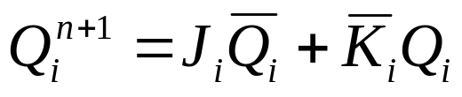
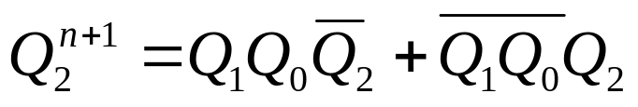
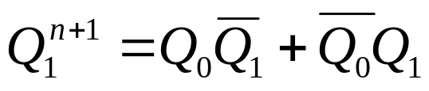
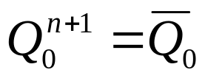
+5V
Q₂
&
Q₀
J₂
Q₁
J₁
J₀
K₀
Q₂
Q₁
K₁
Q₀
K₂
CP
计数脉冲
三位二进制同步加法计数器
分析:
1. 先列写控制端的逻辑表达式：
J₂ = K₂ = Q₁Q₀
J₁ = K₁ = Q₀
J₀ = K₀ = 1

Slide 5
2. 再列写状态转换表，分析其状态转换过程。
现态 次态
000
001
010
011
n+1
n+1
n+1
Q₂ Q₁ Q₀ Q₂ Q₁ Q₀
0 0 0 0 0 1
111
110
101
100
0 0 1 0 1 0
0 1 0 0 1 1
0 1 1 1 0 0
1 0 0 1 0 1
1 0 1 1 1 0
1 1 0 1 1 1
1 1 1 0 0 0

Slide 6
异步计数器
异步计数器的特点：在异步计数器内部，有的触发器直接受输入计数脉冲控制，有的触发器则是把其它触发器的输出信号作为自己的时钟脉冲，因此各个触发器状态变换的时间先后不一，故被称为“ 异步计数器 ”。
例：三位二进制异步加法计数器
CP
D₂
Q₂
D₁
Q₁
D₀
Q₀
计数脉冲
Q₂
Q₁
Q₀
三位二进制异步加法计数器

Slide 7

①
Q₀Q₁Q₂
2
1
CP
D₂
Q₂
D₁
Q₁
D₀
Q₀
0 0 0
计数脉冲
Q₂
Q₁
Q₀
0 0
1010101010
0
1
三位二进制异步加法计数器
0 1
1
0
②
000
001
010
011
1 0
1
1
1 1
111
110
101
100
0
0
0 0
0 1
③
计数规律：逢二进一。

Slide 8
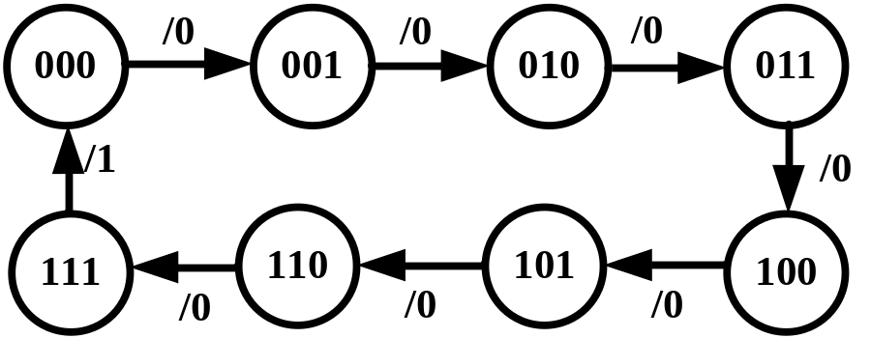
计数器设计举例
用D触发器设计一个三位二进制同步加法计数器
①状态转换图
②次态卡诺图及分解的Q₃Q₂Q₁及输出C的次态卡诺图
③状态方程、驱动方程
④逻辑电路图

Slide 9
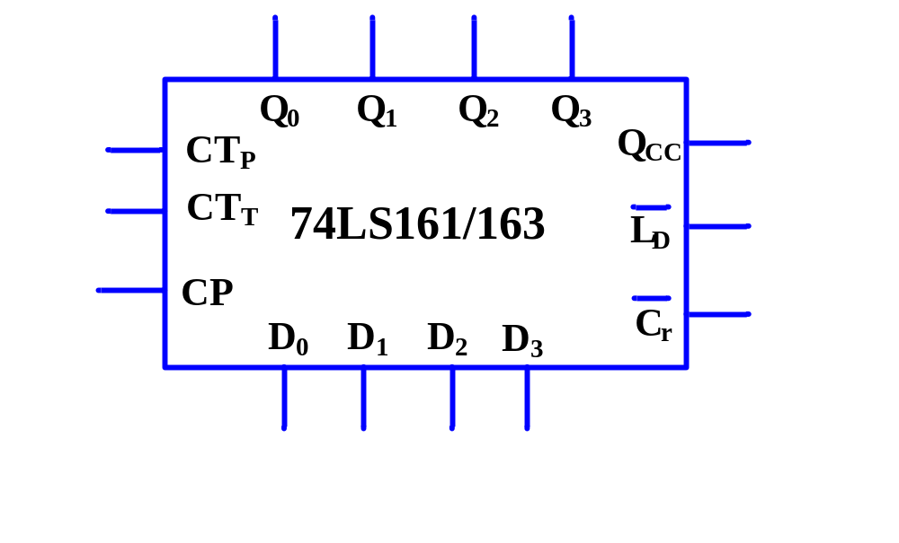
中规模集成计数器-74HC161/163
-四位二进制同步计数器
① Cr=0时,161被清零；163在下一个CP时被清零。
②Cr=1、L_{D}=0时同步置数。
③Cr=L_{D}=1且CP_{T}=CP_{P}=1时，按照4位自然二进制码进行同步二进制计数。
CT_{P} 、CT_{T} :使能端
/L_{D}:预置端
/Cr:复位端
Q_{CC}:进位输出端
④Cr=L_{D}=1且CP_{T}·CP_{P}=0时，计数器状态保持不变。

Slide 10
N进制计数器
利用集成计数器的清零端和置数端实现归零，从而构成按自然态序进行计数的N进制计数器的方法。
1、用同步清零端或置数端归零构成N进置计数器
2、用异步清零端或置数端归零构成N进置计数器
（1）写出状态S_{N-1}的二进制代码。
（2）求归零逻辑，即求同步清零端或置数控制端信号的逻辑表达式。
（3）画连线图。
（1）写出状态S_{N}的二进制代码。
（2）求归零逻辑，即求异步清零端或置数控制端信号的逻辑表达式。
（3）画连线图。

Slide 11
直接清零法-构成十二进制计数器
例
用74LS163来构成一个十二进制计数器。
（1）写出状态S_{N-1}的二进制代码。
S_{N-1}＝S₁₂₋₁＝S₁₁＝1011
（2）求归零逻辑。

Slide 12
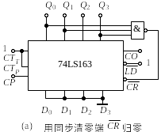
直接清零法-构成十二进制计数器
（3）画连线图。
D₀～D₃可随意处理

Slide 13
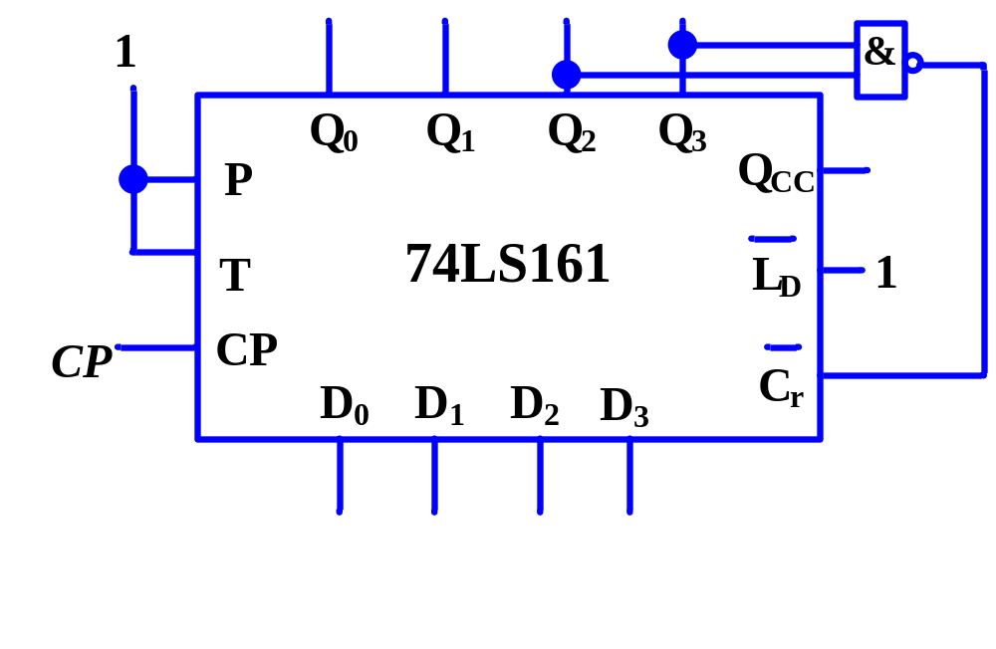
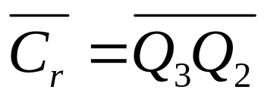
直接清零法-构成十二进制计数器
Q₃Q₂Q₁Q₀=1100
Q₃Q₂Q₁Q₀=0000

Slide 14
预置零复位法-构成十二进制计数器
对于预置零复位法：
当计数器计到Q₃Q₂Q₁Q₀=1011时，使预置零端为低电平，接着在第十二个计数脉冲到达时，将D₃D₂D₁D₀=0000置入计数器，从而使计数器复位。

Slide 15
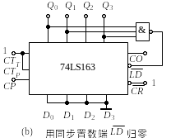
例
用74LS163来构成一个十二进制计数器。
（1）写出状态S_{N-1}的二进制代码。
S_{N-1}＝S₁₂₋₁＝S₁₁＝1011
（2）求归零逻辑。
（3）画连线图。
D₀～D₃必须都接0

Slide 16
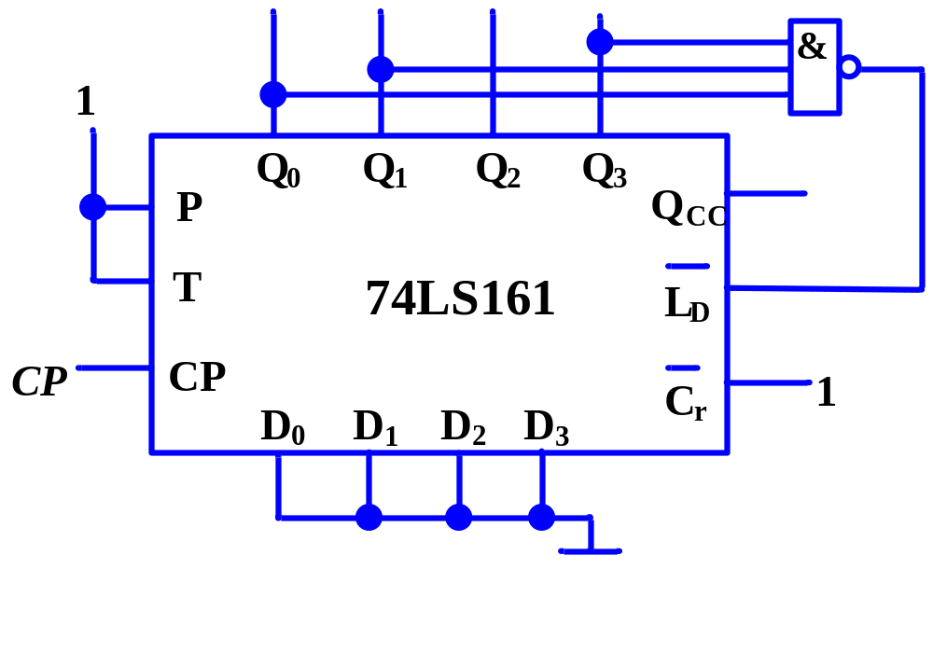
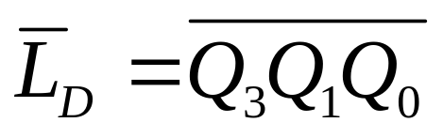
预置零复位法-构成十二进制计数器
Q₃Q₂Q₁Q₀=1011
Q₃Q₂Q₁Q₀=0000

Slide 17
预置数法-构成十二进制计数器
预置数法
  置一个最小数
  置一个最大数

Slide 18
置最小数法
0100
0101
0110
0111
1000
1001
1111
1110
1101
1100
1011
1010
结论：构成十二进制计数器，预置初值4
思考：构成六进制计数器，预置初值？

Slide 19
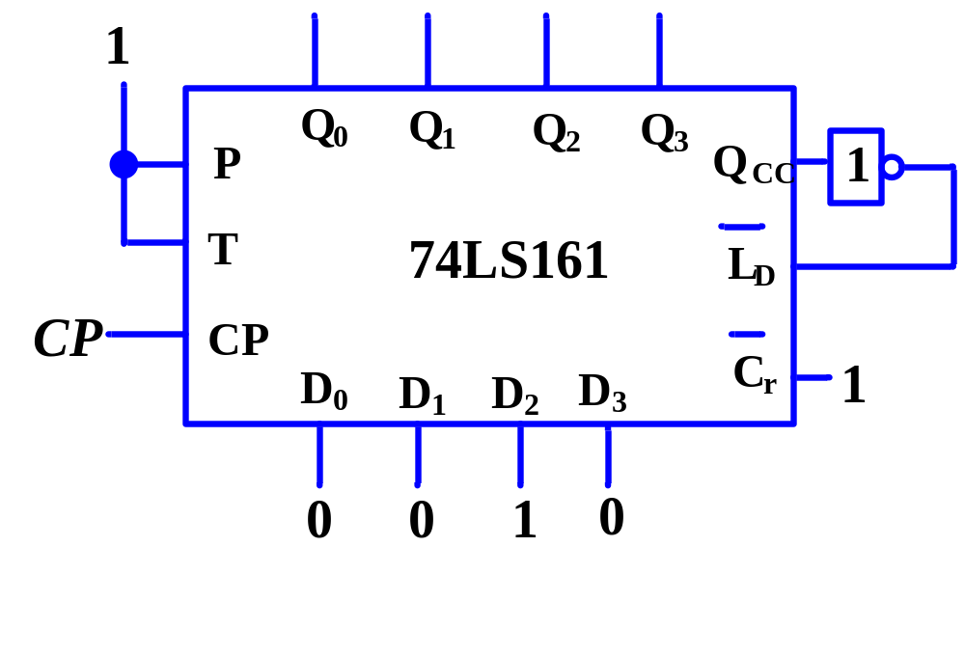
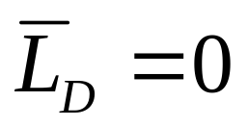
置最小数法
Q₃Q₂Q₁Q₀=1111
Q_{CC}=1
Q₃Q₂Q₁Q₀=0100

Slide 20
置最大数法
0000
0001
0010
0011
0100
0101
1111
1010
1001
1000
0111
0110
当计数至1010时，使置数端有效，接着在下一个时钟脉冲到来后，便将计数器置为1111，然后从000开始计数。
思考：构成六进制计数器，应从XXXX数跳至1111？

Slide 21
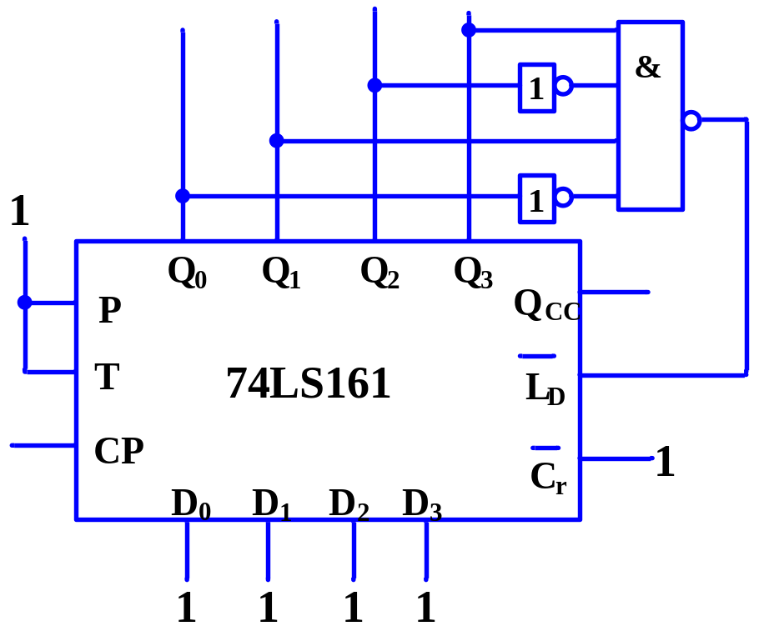
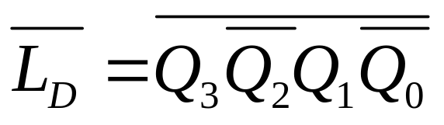
置最大数法
Q₃Q₂Q₁Q₀=1010
Q₃Q₂Q₁Q₀=1111

Slide 22
The unit end
Thanks！

